Slide 1
Analisi materiale «Spazi di dialogo»
Claudia Andreatta e Davide Girardi

Slide 2
Gli obiettivi del lavoro di analisi
Materiale di lavoro:
«Spazi di dialogo parrocchiali»
«Spazi di dialogo di ambito»
«Elementi emergenti»
Affiancamento al lavoro di analisi del contenuto «tradizionale» svolto in primis dallo staff di segreteria diocesana.
Utilizzo di strumenti di analisi del contenuto automatica e semi-automatica con l’ausilio di software dedicati
Taltac2
Voyant Tools
Consentono di integrare i metodi tradizionali e trattare materiali piuttosto corposi, come quelli in questione.

Slide 3
Analisi preliminari sui documenti
Il documento “Spazi di dialogo parrocchiali” è stato trattato inizialmente tramite il software Taltac2, successivamente con Voyant Tools.
Numero complessivo di parole utilizzate (occorrenze) 1.275.518
Numero di parole diverse 36.320
Le parole diverse costituiscono il vocabolario del materiale preso in esame per l’analisi (corpus).

Slide 4
Analisi preliminari sui documenti
Forma grafica | Occorrenze totali | Lunghezza | Rango | Fasce
di | 52800 | 2 | 1 | Alta
e | 44336 | 1 | 2 | Alta
la | 34708 | 2 | 3 | Alta
che | 29258 | 3 | 4 | Alta
:: | :: | :: | :: | ::
chiesa | 8946 | 6 | 19 | Alta
sono | 8231 | 4 | 20 | Alta
:: | :: | :: | :: | ::
ci | 7203 | 2 | 23 | Alta
nella | 7200 | 5 | 24 | Alta
persone | 7154 | 7 | 25 | Alta
del | 7106 | 3 | 26 | Alta
vita | 6657 | 4 | 27 | Alta
da | 6397 | 2 | 28 | Alta
come | 6331 | 4 | 29 | Alta
fede | 6037 | 4 | 30 | Alta
:: | :: | :: | :: | ::
incontro | 5353 | 8 | 35 | Alta
germogli | 5121 | 8 | 36 | Alta
essere | 5091 | 6 | 37 | Alta
speranza | 1346 | 8 | 130 | Media
tutto | 1346 | 5 | 130 | Media
gruppi | 1344 | 6 | 132 | Media
avere | 1317 | 5 | 133 | Media
viene | 1316 | 5 | 134 | Media
dal | 1288 | 3 | 135 | Media
id | 1287 | 2 | 136 | Media
relazionale | 1263 | 11 | 137 | Media
vite | 121 | 4 | 1040 | Bassa
dedicare | 121 | 8 | 1040 | Bassa
niente | 121 | 6 | 1040 | Bassa
vissuti | 121 | 7 | 1040 | Bassa
specie | 121 | 6 | 1040 | Bassa
inizio | 121 | 6 | 1040 | Bassa
Le analisi preliminari ci hanno consentito di ottenere quello che viene definito il vocabolario del corpus, cioè tutte le parole che sono state utilizzate nel testo e soprattutto la loro RICORRENZA
A partire da questa «tabella» si possono ricostruire i LEGAMI/LINK che esistono tra le parole

Slide 5
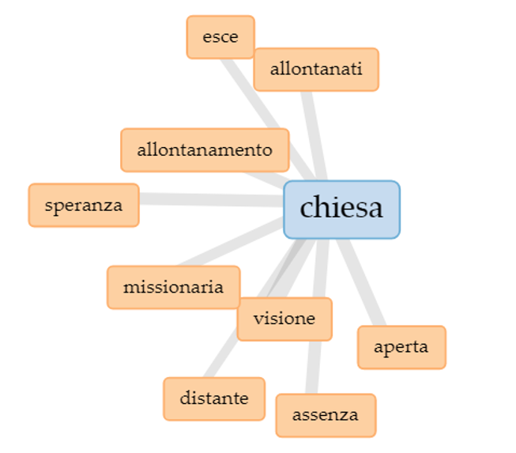
Fase 1 - Link tra parole
Un “link” consente di visualizzare un grafo a rete delle parole che con maggior frequenza compaiono in prossimità di un’altra parola cogliere le connessioni con altre aree di significato.

Slide 6
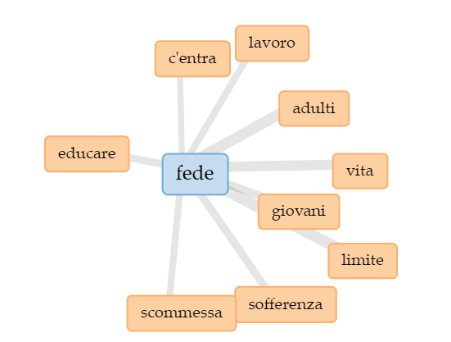
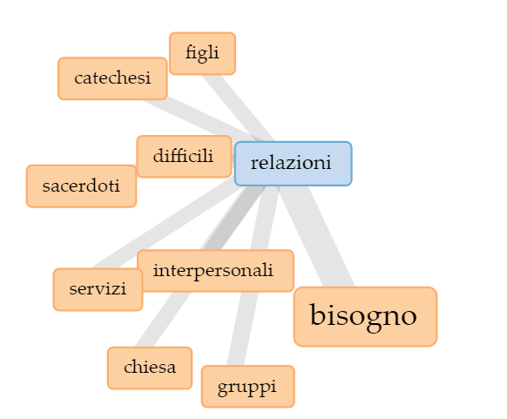
Fase 1 - Link tra parole
Durante la prima fase il lavoro sui link, affiancato al lavoro sugli tematiche emergenti e sottotemi specifici, affiancati alle analisi della commissione e della segreteria hanno consentito di «controllare» di aver individuato le aree tematiche emerse dai confronti nelle singole parrocchie coinvolte.

Slide 7
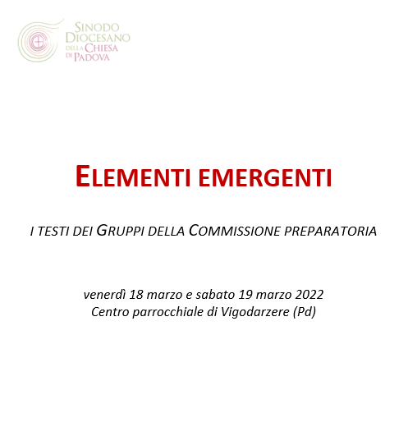
Fase 2 – Elementi emergenti
Il lavoro della commissione preparatoria, analizzato dalla segreteria diocesana fa emergere 12 «Elementi emergenti»
Analisi semi-automatica per confronto sulla «tenuta» dei temi emersi e per individuazione di eventuali aree tematiche rimaste escluse in questa fase.

Slide 8
Fase 2 – Elementi emergenti
Due strategie di analisi:
Verifica dei link della parola «madre»
Verifica dei link tra parole «figlie»

Slide 9
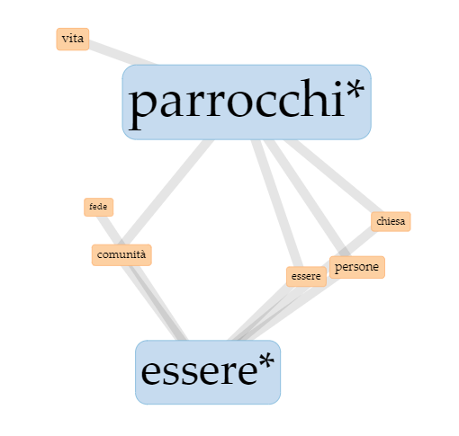
Fase 2 – Elementi emergenti
Elemento emergente 1
Volto delle parrocchie > Siamo in una fase inedita di transizione. Quali cambiamenti necessari per essere comunità fraterne. Quale volto e modelli per le parrocchie.
Prove di link: parrocchie, fare, essere, relazioni, appartenenza, identità
parrocchie, linguaggio, giovani, autoreferenzialità, rigidità
PARROCCHIA – ESSERE Non c’è un link diretto ma si può dire che i termini siano in relazione tra loro. Si intersecano anche i termini “persone” e “comunità” che in qualche modo portano un significato di appartenenza.

Slide 10
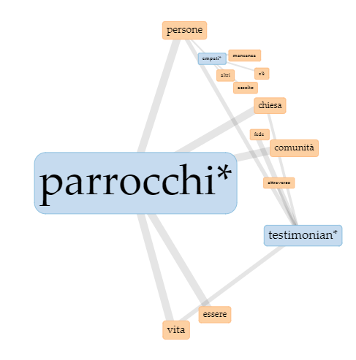
Fase 2 – Elementi emergenti
Elemento emergente 2
Parrocchie e stile evangelico > Le relazioni al centro. Lo stile dell’ascolto e dell’ospitalità, dell’ascolto e del non giudizio. L’attenzione alle persone povere, fragili, agli immigrati.
Prove di link: parrocchie, luogo, relazioni, ascolto, empatia, testimonianza
parrocchie, accoglienza, gratuità, sobrietà, cura, incontro
PARROCCHIA – TESTIMONIANZA Emerge l’elemento dell’empatia, anche come mancanza. Si rimanda alla testimonianza di vita intesa come saper essere e come testimonianza di fede.

Slide 11
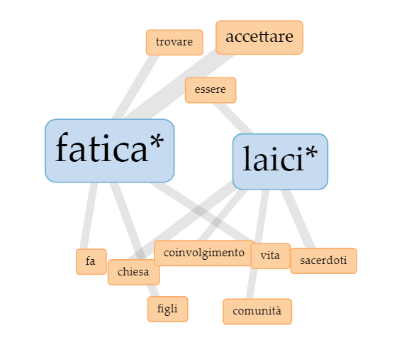
Fase 2 – Elementi emergenti
Elemento emergente 7
Identità e compiti dei laici > Corresponsabilità dei laici, ministerialità specifiche e riconosciute in alcuni ambiti pastorali. La valorizzazione delle donne e il ruolo dei giovani.
Prove di link: laici, fatica, comunione, fraternità, conciliazione vita, sostenibilità, responsabilità
laici, ministerialità, giovani, donne (femminile), controllo, formazione, accompagnamento
FATICA – LAICI si evidenzia il legame con la vita di comunità, la chiesa e i sacerdoti. Fatica è in connessione anche con la parola “accettare”. Evidente la connessione con “figli” già evidenziata in altri link

Slide 12
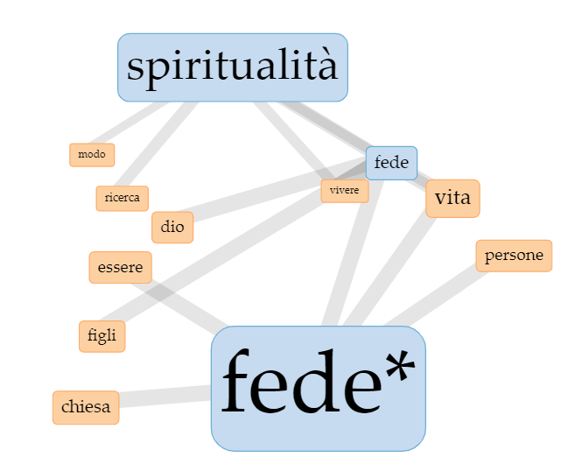
Fase 2 – Elementi emergenti
Elemento emergente 10
Il bisogno di spiritualità > Prestare attenzione all’ampia ricerca spirituale del nostro tempo. La formazione permanente con gli adulti. La sete e il desiderio di spiritualità dei giovani.
Prove di link: spiritualità, domanda, frattura, fede, vita, silenzio, incontro, cristo
SPIRITUALITA’ – FEDE sono connesse strettamente, compare inoltre un elemento di ricerca di Dio e un elemento di trasmissione di fede ai figli.

Slide 13
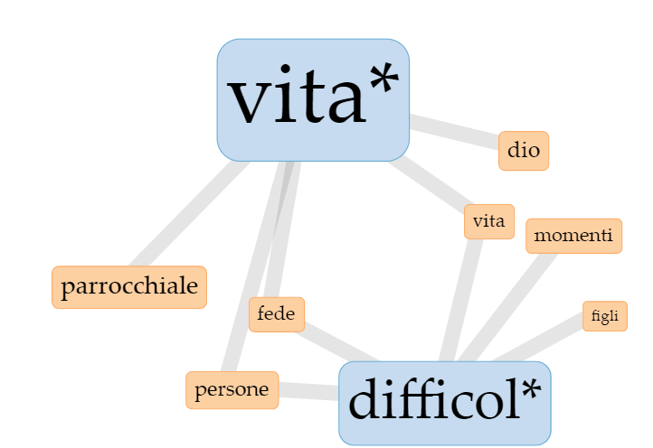
Fase 2 – Elementi emergenti
Elemento emergente 11
La famiglia e le famiglie (conviventi, single, separati, divorziati, risposati) > Maggiore attenzione ai tempi della famiglia. Le relazioni familiari possono offrire uno stile alle parrocchie. La famiglia prima comunità educante.
Prove di link: famiglia, trasmettere, cura, confronto, dialogo, generazioni, spazio, difficoltà, vita quotidiana, chiusi, aperti
VITA – DIFFICOLTA’ Difficoltà e vita si collegano in modo diretto su tre parole: persone, fede e vita. Come già riportato in altri elementi emergenti, difficoltà è legata a figli.

Slide 14
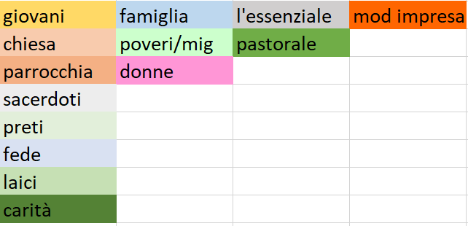
Fase 3 – Prospettive future
Alla luce delle analisi effettuate abbiamo indicato che alcuni temi negli «Elementi emergenti», rispetto agli «Spazi di dialogo parrocchiali» sono residuali.
Ambiti legati alla «Dottrina sociale della Chiesa»:
- Carità
- Poveri/Migranti
- Essenziale
- Modello di impresa

Slide 15
Fase 3 – Prospettive future
Analisi di tipo lessicometrico o analisi qualitative dei materiali a disposizione possono essere A SUPPORTO delle ulteriori fasi di ragionamento utili ai gruppi di lavoro per la preparazione del Sinodo Diocesano.
Si tratta di stabilire quali sono le necessità e le tappe successive che si vogliono intraprendere.

